Slide 1
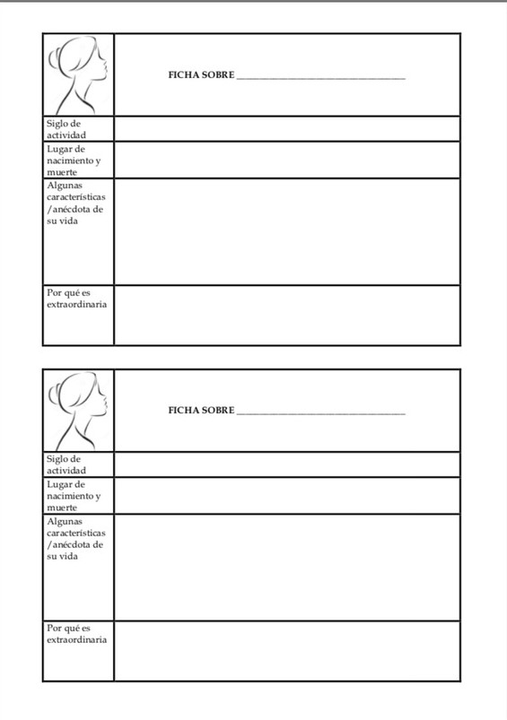
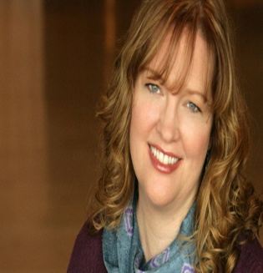
Brenda Chapman.
S.XX
Beason,Illinois, Estados Unidos.
Trabajó en Walt Disney , ganó un premio Óscar y un Globo de Oro por su película.
Creó una nueva princesa que fuera : fuerte , independiente , ‘‘valiente’’ y así se creó la película de valiente.

